Slide 1
Nutrició i Dieta
Els principis immediats font de matèria i energia.

Slide 2
Nutrició i Dieta
Els principis immediats font de matèria i energia.
glúcids
lípids
proteïnes
vitamines
minerals

Slide 3
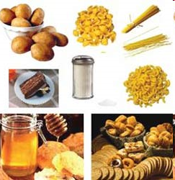
Nutrició i Dieta
Els principis immediats font de matèria i energia.
glúcids
ESTRUCTURA
formats per C,H,O
monosacàrids: glucosa, fructosa, galactosa
disacàrids: sacarosa, maltosa, lactosa
polisacàrids: midó, glicogen, cel·lulosa (fibra)

Slide 4
Nutrició i Dieta
Els principis immediats font de matèria i energia.
glúcids
FUNCIONS
- subministrador d’energia, 4 kcal/g
- l’excés se guarda en forma de glicogen hepàtic i muscular o transformat en grasses
- la glucosa és la font d’energia del sistema nerviós i la sang
- regular funció gastrointestinal a través de la fibra:
absorbeix aigua, sensació de sacietat, redueix efectes cancerígens, estrenyiment, obesitat
hipercolesterolèmia

Slide 5
Nutrició i Dieta
Els principis immediats font de matèria i energia.
glúcids
EFECTES FITOPATOLÒGICS
càries lligat a l’ingesta de sucres
relacionat amb la manca de la fibra:
- càncer de colon
- estrenyiment
- hemorroides
- apendicitis aguda
- diverticulosi còlica

Slide 6
Nutrició i Dieta
Els principis immediats font de matèria i energia.
glúcids
RECOMANACIONS DE NUTRICIÓ
dieta 55-60% (midons)
- s’ha de menjar glúcids tots els dies
- consum moderat de sucres i dolços
- consumir a diari aliments rics en fibra

Slide 7
Nutrició i Dieta
Els principis immediats font de matèria i energia.
glúcids
lípids
proteïnes
vitamines
minerals

Slide 8
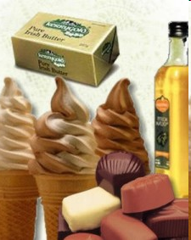
Nutrició i Dieta
Els principis immediats font de matèria i energia.
lípids
FUNCIONS
- subministrador d’energia: 9 kcal/g
- àcids grassos essencials (composts essencials són aquells necessàries per l’organisme i que no es poden sintetitzar han d’entrar en la dieta)
àcid linoleic – Oli de Girasol ...
àcid linolènic (àcid omega 3) – Oli de llavors
- absorció de vitamines liposolubles
- efecte organolèptic
- efecte de sacietat

Slide 9
Nutrició i Dieta
Els principis immediats font de matèria i energia.
lípids
ESTRUCTURAL
fosfolípids, colesterol
formen diverses biomolècules
hormones, àcids biliars, vitamines
EFECTES FISIOPATÒLOGICS
- aterosclerosi
- excés de colesterol (LDL, HDL)
- oxidació

Slide 10
Nutrició i Dieta
Els principis immediats font de matèria i energia.
lípids
REQUERIMENTS NUTRICIONALS
no superior al 30% de la dieta
<10% grasses saturades
10% àcid linoleic
aprox. 15% àcid oleic
colesterol: màxim 300mg/persona i dia

Slide 11
Nutrició i Dieta
Els principis immediats font de matèria i energia.
glúcids
lípids
proteïnes
vitamines
minerals

Slide 12
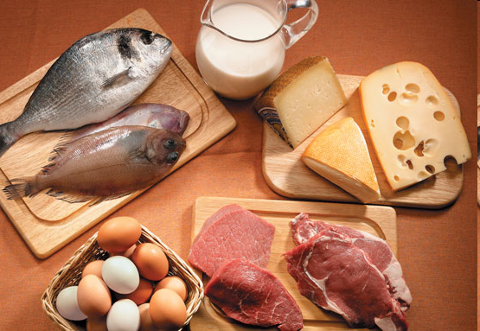
Nutrició i Dieta
Els principis immediats font de matèria i energia.
proteïnes
ESTRUCTURA
aminoàcids essencials i no essencials
FUNCIONS
estructural
reguladora
defensiva
transport
energètica 4 kcal/g

Slide 13
Nutrició i Dieta
Els principis immediats font de matèria i energia.
proteïnes
EFECTES FISIOPATOLÒGICS
deficiència d’ingestió
excés d’ingestió
REQUERIMENTS NUTRICIONALS
10% dieta
nin i adolescent gran necessitat (creixement)
períodes de gestació i lactància

Slide 14
Nutrició i Dieta
Els principis immediats font de matèria i energia.
glúcids
lípids
proteïnes
vitamines
minerals

Slide 15
Nutrició i Dieta
Els principis immediats font de matèria i energia.
vitamines
ESTRUCTURA
- Molt diversa
- Són nutrients essencials (han d’entrar a l’organisme per la dieta)
- Vitamina D3, pell
- Vitamina K, intestí
- Àcid nicotínic, fetge

Slide 16
Nutrició i Dieta
Els principis immediats font de matèria i energia.
vitamines
CLASSIFICACIÓ
- liposolubles
- hidrosolubles
FUNCIONS
regulació de processos metabòlics
EFECTES FISIOPATOLÒGICS
deficiència
excés

Slide 17
Nutrició i Dieta
Els principis immediats font de matèria i energia.
glúcids
lípids
proteïnes
vitamines
minerals

Slide 18
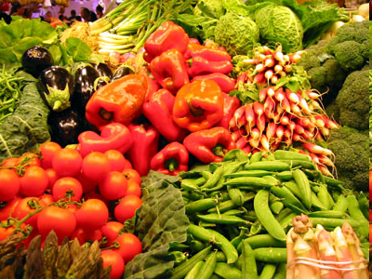
Nutrició i Dieta
Els principis immediats font de matèria i energia.
minerals
CLASSIFICACIÓ
plàstics
Oligoelements
FUNCIONS
- regulació enzims
- constància líquids corporals
- activitat sistema nerviós
- transport a través de la membrana
- estructura: ossos i dents

Slide 19
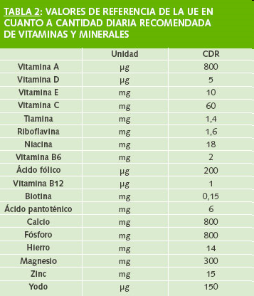
Nutrició i Dieta
Els principis immediats font de matèria i energia.
vitamines i minerals

Slide 20
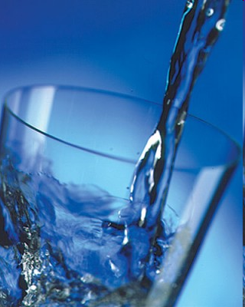
Nutrició i Dieta
Els principis immediats font de matèria i energia.
aigua
CONTINGUT
intracel·lular
33% del pes corporal
extracel·lular
23% del pes corporal
FUNCIONS
dissolució interna
transport
dissolució en procés de digestió

Slide 21
Nutrició i Dieta
Els principis immediats font de matèria i energia.
aigua
FONTS
beguda 1300-1500 ml dia
aliments 700 - 1000 ml dia
aigua d’oxidació 200 - 300 ml dia

